Slide 1
UJI KOLMOGOROV-SMIRNOV SATU SAMPEL
Kasus : uji normalitas

Slide 2
Uji 1 sampel kolmogorov-Smirnov digunakan untuk mengetahui apakah distribusi nilai-nilai sampel yang teramati sesuai dengan distribusi teoritis tertentu (normal, uniform, poisson, eksponensial).
Uji Kolmogorov-Smirnov beranggapan bahwa distribusi variabel yang sedang diuji bersifat kontinu dan pengambilan sampel secara acak. Dengan demikian uji ini hanya dapat digunakan, bila variabel diukur paling tidak dalam skala interval.

Slide 3
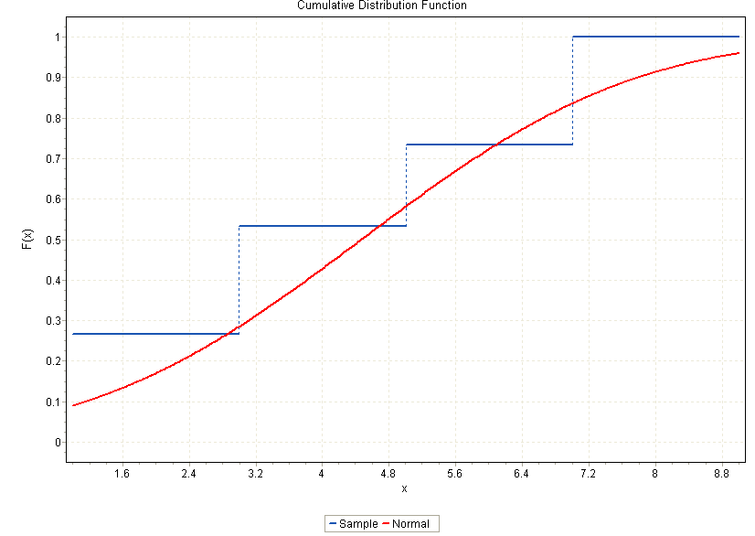
PRINSIP
Prinsip dari uji Kolmogorov–Smirnov adalah menghitung selisih absolut antara fungsi distribusi frekuensi kumulatif sampel dan fungsi distribusi frekuensi kumulatif teoritis pada masing-masing interval kelas.

Slide 4
HIPOTESIS
Hipotesis yang diuji dinyatakan sebagai berikut (dua sisi): H0: Data mengikuti sebaran normal H1: Data tidak mengikuti sebaran nomal
Taraf nyata = α

Slide 5

Statistik uji :
Dengan F adalah fungsi distribusi kumulatif teoritik yang diujikan dan i/N adalah distribusi kumulatif empirik (data).

Slide 6
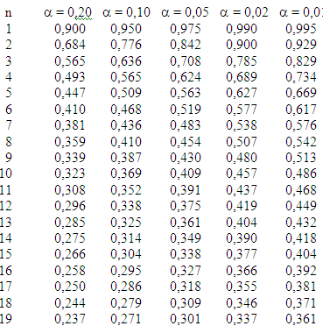
Wialayah Kritik: D > D tabel (α,n)
Tabel kolmogorov-smirnov

Slide 7
Teladan
Berikut ini usia mulai haid pada sejumlah wanita yang diambil sampel sebanyak 18 orang . Apakah data tersebut berasal dari populasi normal? Ujilah pada taraf nyata 5 %.
i | usia (Yi)
1 | 10
2 | 10.5
3 | 10.8
4 | 11
5 | 11.6
6 | 12
7 | 13
8 | 14
9 | 14.1
10 | 14.5
11 | 14.7
12 | 14.8
13 | 15
14 | 15.3
15 | 15.4
16 | 16.2
17 | 16.9
18 | 17

Slide 8
Hipotesis
H0: Data mengikuti sebaran normal H1: Data tidak mengikuti sebaran nomal
Taraf nyata = 5%

Slide 9
Perhitungan
i | usia (Yi) | zi=(Yi-rata)/s | F(zi) | i/N | (i-1)/N | F(zi)-((i-1)/n) | F(zi)-(i/n)
1 | 10 | -1.659 | 0.049 | 0.056 | 0.000 | 0.049 | 0.007
2 | 10.5 | -1.436 | 0.076 | 0.111 | 0.056 | 0.020 | 0.036
3 | 10.8 | -1.302 | 0.097 | 0.167 | 0.111 | -0.015 | 0.070
4 | 11 | -1.212 | 0.113 | 0.222 | 0.167 | -0.054 | 0.109
5 | 11.6 | -0.944 | 0.173 | 0.278 | 0.222 | -0.050 | 0.105
6 | 12 | -0.765 | 0.222 | 0.333 | 0.278 | -0.056 | 0.111
7 | 13 | -0.318 | 0.375 | 0.389 | 0.333 | 0.042 | 0.014
8 | 14 | 0.129 | 0.551 | 0.444 | 0.389 | 0.162 | -0.107
9 | 14.1 | 0.174 | 0.569 | 0.500 | 0.444 | 0.125 | -0.069
10 | 14.5 | 0.353 | 0.638 | 0.556 | 0.500 | 0.138 | -0.082
11 | 14.7 | 0.442 | 0.671 | 0.611 | 0.556 | 0.115 | -0.060
12 | 14.8 | 0.487 | 0.687 | 0.667 | 0.611 | 0.076 | -0.020
13 | 15 | 0.576 | 0.718 | 0.722 | 0.667 | 0.051 | 0.004
14 | 15.3 | 0.710 | 0.761 | 0.778 | 0.722 | 0.039 | 0.017
15 | 15.4 | 0.755 | 0.775 | 0.833 | 0.778 | -0.003 | 0.058
16 | 16.2 | 1.113 | 0.867 | 0.889 | 0.833 | 0.034 | 0.022
17 | 16.9 | 1.426 | 0.923 | 0.944 | 0.889 | 0.034 | 0.021
18 | 17 | 1.471 | 0.929 | 1.000 | 0.944 | -0.015 | 0.071
rata-rata | 13.711 |  |  |  | maksimum | 0.162 | 0.111
simpangan baku | 2.237 |  |  |  |  | D | 0.162

Slide 10
D tabel(α = 5%, n=18)
D tabel = 0,309

Slide 11
Keputusan
Karena D = 0,162 < D tabel=0,309 maka Ho di terima. Jadi pada pengambilan α = 5% dapat disimpulkan bahwa data berdistribusi normal.

Slide 12
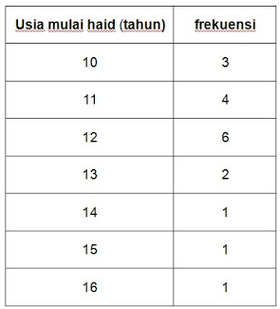
Latihan
Ujilah apakah data berikut ini mengikuti distribusi normal? Gunakan taraf nyata 5%.

Slide 13
Hipotesis
H0: Data mengikuti sebaran normal H1: Data tidak mengikuti sebaran nomal
Taraf nyata = 5%

Slide 14
Perhitungan
i | usia (Yi) | frekuensi | frek. Kumulatif (fk) | zi=(Yi-rata)/s | F(zi) | fk/N | (fk-fk.sblm)/N | f - h | g - f
(a) | (b) | ( c ) | (d) | (e) | (f) | (g) | (h)
1 | 10 | 3 | 3 | -1.237 | 0.108 | 0.167 | 0 | 0.108 | 0.059
2 | 11 | 4 | 7 | -0.635 | 0.263 | 0.389 | 0.167 | 0.096 | 0.126
3 | 12 | 6 | 13 | -0.033 | 0.487 | 0.722 | 0.389 | 0.098 | 0.236
4 | 13 | 2 | 15 | 0.568 | 0.715 | 0.833 | 0.722 | -0.007 | 0.118
5 | 14 | 1 | 16 | 1.17 | 0.879 | 0.889 | 0.833 | 0.046 | 0.01
6 | 15 | 1 | 17 | 1.772 | 0.962 | 0.944 | 0.889 | 0.073 | -0.017
7 | 16 | 1 | 18 | 2.374 | 0.991 | 1 | 0.944 | 0.047 | 0.009
 | rata-rata | 12.056 |  |  |  |  | maksimum | 0.108 | 0.236
 | simpangan baku | 1.662 |  |  |  |  |  | D | 0.236

Slide 15
D tabel(α = 5%, n=18)
D tabel = 0,309

Slide 16
Keputusan
Karena D = 0,236 < D tabel=0,309 maka Ho di terima. Jadi pada pengambilan α = 5% dapat disimpulkan bahwa data berdistribusi normal.

